Slide 1
Геометрия 8
Понятие площади
Автор:
Сидорова А.В.
МБОУ СОШ № 31
г. Мурманска

Slide 2
Устная работа
Через точку во внутренней области равностороннего треугольника проведены две прямые, параллельные сторонам треугольника. На какие фигуры разбивается этими прямыми данный треугольник?

Slide 3
Устная работа
ABCD- параллелограмм, AD = 2AB, АМ- биссектриса угла ВАD. Докажите, что часть отрезка АМ, лежащая во внутренней области параллелограмма ABCD, равна части, лежащей во внешней области.
F
B
M
C
A
D

Slide 4
Понятие площади
Площадь — это некая величина, характеризующая геометрическую фигуру, расположенную на плоскости .
Площадь — это положительное число, которое ставится в соответствие ограниченной плоской фигуре.
Обычно площадь обозначается буквой S.

Slide 5
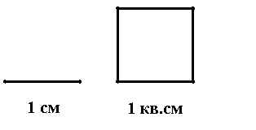
Единичный квадрат
Сначала нужно выбрать единицу площади, т.е. указать единичный квадрат, т.е. квадрат, сторона которого служит единицей длины

Slide 6
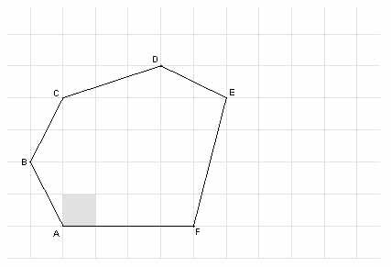
Как измерить площадь фигуры?
При выбранной единице измерения площадей площадь каждого многоугольника показывает сколько раз единица измерения и ее части укладываются в данном многоугольнике.

Slide 7
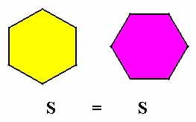
Свойство 1
Равные фигуры имеют равные площади.

Slide 8
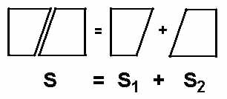
Свойство 2
Если многоугольник составлен из нескольких многоугольников, то его площадь равна сумме площадей этих многоугольников.

Slide 9
Свойство 3
Площадь квадрата со стороной, равной единице измерения, равна квадратной единице.
S = a²
а

Slide 10
Решите устно
Дано:
ABCD- параллелограмм
S_{ABCD} = 12
Найти:
S_{ABD}; S_{BCD}

Slide 11
Решите устно
Дано:
ABCD- прямоугольник
CE = DE
S_{ABCD} = Q
Найти:
S_{ABF}

Slide 12
Решите устно
Дано:
AB = BC = 3
AF = 5
EF = 2
Найти:
S_{ABCDEF}

Slide 13
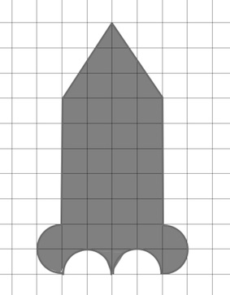
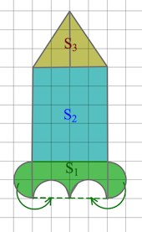
Найдите площадь фигуры
S = S₁ + S₂ + S₃
S = 2 ∙ 4 + 5 ∙ 4 +
S = 34

Slide 14
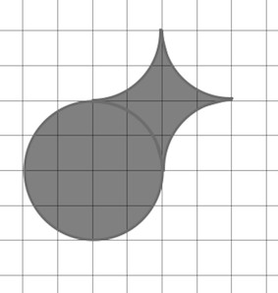
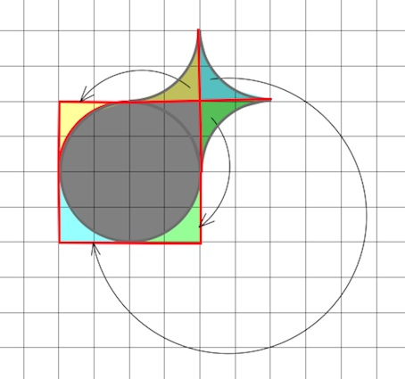
Найдите площадь фигуры
S = 4 ∙ 4 = 16

